Slide 1
メディアの進化と観光 ～「行く気」から「行った気」に～

Slide 2
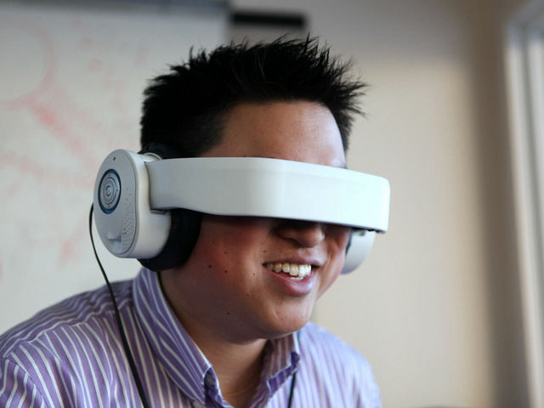
網膜に映像を直接投影して映画やゲームが楽しめるヘッドホン「Glyph」

Slide 3
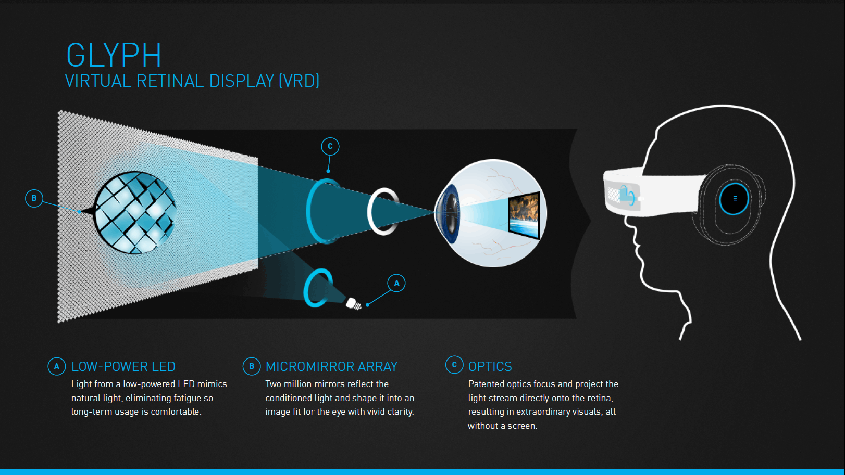
http://gigazine.net/news/20140202-glyph-mobile-theater/

Slide 4
Google「ストリートビュー」に「タイムトラベル」機能を追加
http://jp.techcrunch.com/2014/04/24/20140423google-street-view-now-lets-you-go-back-in-time/?ncid=jpGsTC
Googleによると、今回の機能追加は、実世界を正確にうつすデジタルミラーを作ろうとする試みの一環であるとのこと。

Slide 5
Googleストリートビューに世界遺産・アンコールワット追加
https://www.youtube.com/watch?v=rnK3Swwv08k&feature=player_embedded

Slide 6
隕石が落ちてきた！ 日常が一瞬で非日常に変わるバス停のドッキリ動画が話題

Slide 7
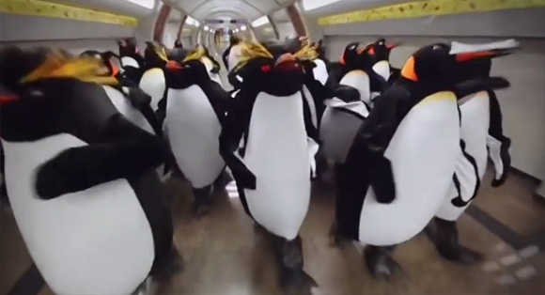
ロシアの地下鉄でペンギンの群れが大暴れ？ ジュースのCM
http://karapaia.livedoor.biz/archives/52157555.html
https://www.youtube.com/watch?feature=player_embedded&v=Sy0SVJozguc

Slide 8
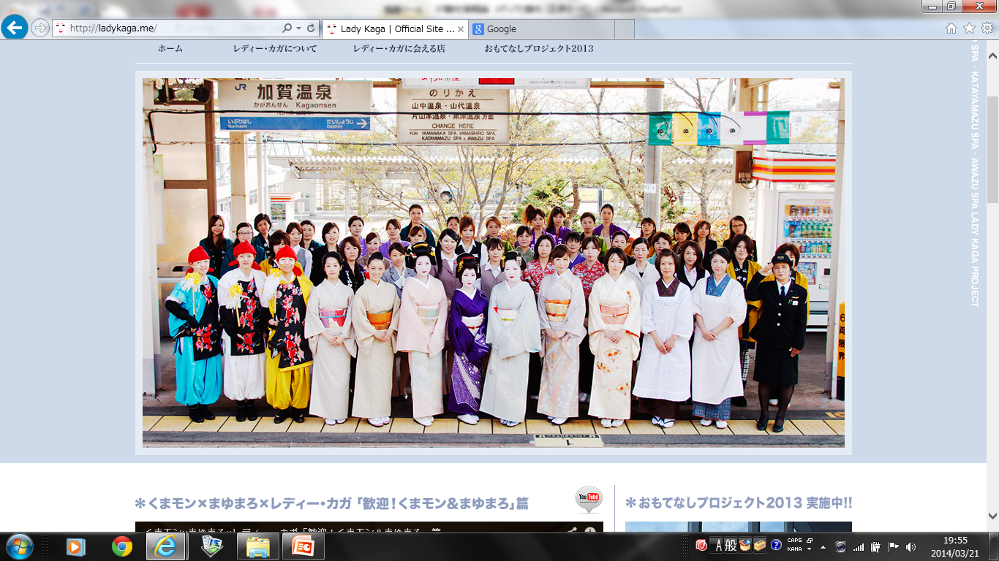
レディーカガ http://ladykaga.me/

Slide 9
ディスカバージャパン
万博期間の8月には一日平均３６万人
終了後の落ち込みが懸念
国鉄初めての大型キャンペーン
翌年以降も落ち込まず、高水準で推移
１９７８年「いい日旅立ち」等の連続的展開
今日のデスティネーションキャンペーンにつながる

Slide 10
ネット広告の世界にある4つの神話の信ぴょう性に疑問
：「クリックされた回数＝読まれた回数」という神話
：「より多くシェアされるページほど、より多く読まれる」という神話
：「記事広告は効果的」という神話
：「バナー広告は効果が低い」という神話
http://gigazine.net/news/20140318-attention-web/

Slide 11
広告宣伝における7つの大罪
傲慢：自社ロゴの過剰露出
暴食：目を引くが、何の関係性も見えないビジュアル・映像の使用
嫉妬：他社の真似
貪欲：便益の過剰表現
怠惰：流行のニュースやトレンドの使用
憤怒：怒りに満ちた表現
色欲：ひたすらセクシー

Slide 12
日本には三つのガラパゴス産業
教育と医療とメディア
規制や言語のカベに守られてきたため、ビジネスモデル、慣習、人材のマインドが、完全に時代遅れとなってしまっている。しかし今、 グローバル化とデジタル化によって、ついにそのカベが壊れ始めた

Slide 13
これまでのメディア業界は、完全な寡占構造だった。新聞では、読売、朝日、日経、毎日、産経の５社体制は長らく変化がないし、地方では、地方新聞が独占状態を築いている
大手新聞社のような、全国に広がる宅配網や記者集団がなくとも、キュレーションのセンスとテクノロジーさえあれば、そこそこの質のニュースサイトを創ることができるようになった。むしろ、宅配網や、多数の記者は、資産であると同時に、重い負債になりつつある。

Slide 14
動画を制する者が ネットメディアを制す
すでに米国では、ネット企業がテレビ業界に続々と参入。アマゾンや、動画配信大手のネットフリックスは、自らドラマを制作し、それを会員向けに配信し始めている。加えて、テレビでインターネッ トを視聴できるスマートテレビも、今年から本格普及が見込まれている。時間差があるにしろ、米国で起きたことはいずれ日本でも起きるだろう。

Slide 15
テレビを「検索」するということ
HDDレコーダーやテレビチューナー付パソコンは複数チューナーや大容量HDDを搭載
とりあえず放送されたものは丸ごと録画しておき後から何らかの「検索」をしてから見る
そうなればテレビ局は番組宣伝のためメタデーターやＲＳＳ（更新情報）を活用するようになるだろうし、番組が検索されやすくなるようなＳＥＯ(サーチエンジン最適化)対策も必要となる
放送局はゴールデンタイムも視聴率もなくなる。

Slide 16
ユーチューブが日本で普及した理由
１ ブロードバンドインフラが普及
２ ブログ、ＳＮＳなどで情報が共有できる環境が整っている
３ 口コミで一気に普及するスピードがあること
４ 英語圏のサービスであるが映像なので見ればわかること
５ 日本語で検索が可能で、イリーガルコンテンツが豊富➵アナーキーな要素を持つ観光に親和的
６ 人に伝えたくなるインターフェース

Slide 17
ウェアラブルコンピュータへの進化
究極の観光ナビ
先回りして道案内

Slide 18
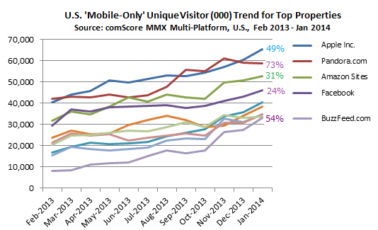
モバイル端末からしか接触しないネットユーザーが急増

Slide 19
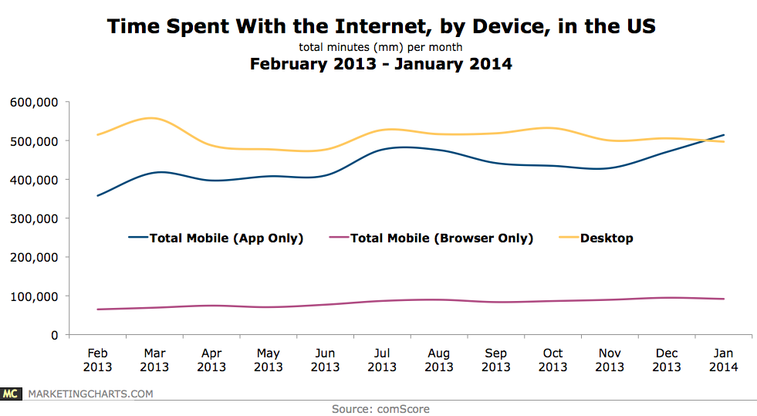

Slide 20
大型マシン・パソコン・ウェアラブル
大型マシン 国鉄、交通公社、日本航空
パソコン デスクトップ ノート型
ウェアラブル ヒトと情報のシンクロ

Slide 21
2018年には年間「4億8500万台」の出荷量を予測：ウェアラブル・コンピューター
Googleは年内に「Googleグラス」の発売を開始すると発表しました。Googleグラスとは、スマートフォンやタブレットの次の技術として注目されているウェアラブル・コンピューターの一つです。メガネの形をしたコンピューターであるGoogleグラスを利用すれば、目の前の光景を見たままに写真や動画で記録したり、例えば異国の地でも道順をナビゲーションしてもらえたり、看板の文字を翻訳してもらえるなど、様々なことが可能となります。SF小説の中の話のようにも思えますが、ほんの数年前には今ほどモバイル端末が普及するとは予想もつかなかったことを考えると、夢物語とばかりは言っていられません。米国の調査会社、ABI Researchは、ウェアラブル・コンピューターの出荷量は2018年に「4億8500万台」に達すると予測しています。また今年の東京モーターショーで日産自動車株式会社はGoogleグラス同様、メガネタイプのウェアラブル・コンピューターである「NISSAN 3E」を発表しました。ウェアラブル・コンピューターと車が連携すれば、自動運転技術の進歩と共に、車の運転に不安がある人でも車を利用しやすくなる、長距離ドライブが増えるなど、人々の移動に様々な変化が起こることも予想できます。 また技術の進化はウェアラブル・コンピューターだけに留まりません。2018年に打ち上げが予定されている準天頂衛星によって、GPS（位置情報システム）の機能は大きく向上し、数センチメートル単位での位置計測が可能になるといわれています。旅行者の現在位置を特定し、その人や場所にあった情報提供をスマートフォンやウェアラブル・コンピューターへ送ることも容易になりそうです。

Slide 22
グーグル 腕時計型端末開発へ ＮＨＫニュース
グーグルは、ウエアラブル情報端末向けの基本ソフトを提供し、年内にこのソフトを搭載した腕時計型のコンピューター端末を開発する計画
基本ソフトは、音声認識技術を使ってコンピューターを操作することができるほか、健康管理や運動のデータ収集に重点をおいた設計
ウエアラブル端末とスマートフォンやテレビなど他の端末とのデータのやり取りが簡単にできるようになる

Slide 23
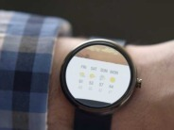
グーグル、ウェアラブル製品向けOS「Android Wear」を発表--スマートウォッチからまずは展開
http://japan.cnet.com/news/service/35045383/

Slide 24
幽霊のような遠隔作用
原子間のテレポーテーションは将来、強力な量子コンピューターの中核になるだろうが、量子コンピューターの開発はおそらく10年以上先のことだという。
この研究で原子特性情報を移動させた距離はごくわずかだが、コンピューター内部で必要とされる移動距離としては十分なものだろうと述べている。この移動で鍵となるのは、「エンタングルメント」(絡み合い)という現象だ。アインシュタインは、エンタングルメントを「幽霊のような遠隔作用」と嘲笑したが、その後の実験によりこの現象が実在することが示された。

Slide 25
大江戸線開業時のトラブル
東京都交通局が都営大江戸線の全線開通日から２週間、一部経路の定期券を発売で きなかった原因の詳細
定期券販売機のプログラムの更新が大江戸線の開通に間に合わなかったことだ。 地下鉄の定期券は同じＡという駅とＢという駅の間で利用する場合でも、途中どの 経路を通るかによって、乗車距離や運賃に違いが生じる。大江戸線の開通によっ て、乗り換え経路が爆発的に増えたために、都営地下鉄の定期券の種類は非常に増 えた。
大江戸線の全面開通後は、経路は１００倍の１万５０００にまでふくれあがった。 もちろん、定期券発売機で扱うべき定期券の種類が大幅に増えることについては、 東京都交通局も東洋電機も理解していた。

Slide 26
Windows
売ったものは１００％正確にスペックどおり動くのがあたりまえの世界だったが、ソフトウェアはそうじゃない
不完全ということをみんな知りながら、売って、買ってそれを定期的に修復してゆく
つまり検査はみんながやっている

Slide 27
売ったものは１００％正確にスペックどおり動くのがあたりまえの世界だったが、ソ フトウェアはそうじゃない.不完全ということをみんな知りながら、売って、買って それを定期的に修復してゆく.つまり検査はみんながやっているわけです。

Slide 28
GOOGLE GLASS
グーグル・グラスは「秘書」 生活して分かった存在価値

Slide 29
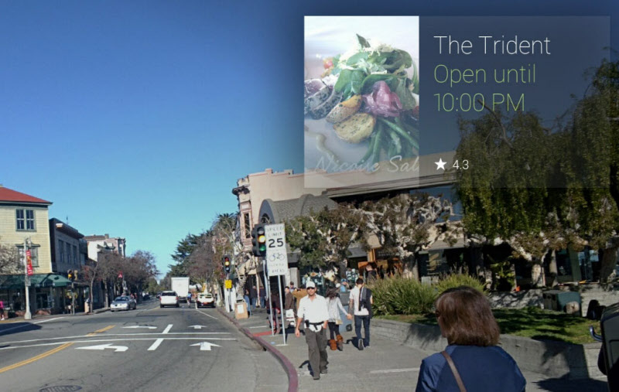
欲しい情報を先回りして表示
Notes:
Google Glassをかけて生活していると、私が尋ねなくても欲しい情報が手に入る。例えばお昼時、米サンフランシスコ対岸のサウサリトを歩くと、Google Glassが近くの人気レストランを教えてくれる。

Slide 30
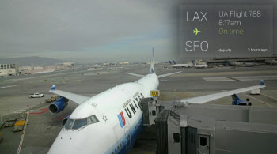
フライトを確認
Notes:
Google Nowは利用者のスケジュールを把握し、フライト情報を表示することもできる（右の写真）。例えば、「ロスアンゼルスからサンフランシスコまで、8:17発のユナイティッド航空788便で飛ぶ」予定の場合、とGoogle Glassがフライトの運行状況を確認してくれる。空港に向かう前、Google Glassで、飛行機が予定時間（On time）に出発するかどうかをチェックできる。

Slide 31
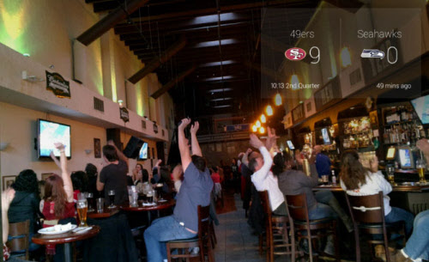
試合結果を把握
Notes:
私のGoogle Glassは、サンフランシスコ49ersが9対0でリードしていると教えてくれた（上の写真)。私がサンフランシスコ49ersのファンであることを推測し、こちらが聞く前に、対戦予定や結果を表示するのだ。

Slide 32
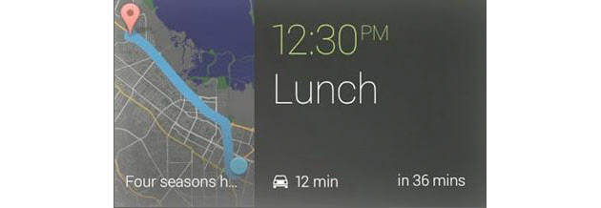
検索履歴などから利用者の嗜好把握
Notes:
Google Nowは利用者のカレンダー、検索履歴、Gmailなどを参照して、利用者の情報を抽出し、カード形式で表示する。利用者がプロフィールなど、個人情報を入力するのではなく、抽出したデータをGoogle Nowが解析し、利用者が欲している情報を能動的に表示する。
人間の秘書のように、こちらが尋ねる前に、欲しい情報を提示する。Google Nowがこちらの行動を監視しており、気味が悪いところはあるが、それ以上の利便性を感じる。Google NowはAndroid（アンドロイド）の一機能として、既にスマホで利用されている。もちろん、スマホでもGoogle Nowを使ってきたが、これに比べGoogle Glassでは目の前に情報が表示され、瞬時に情報を閲覧できるため、圧倒的に便利である。

Slide 33
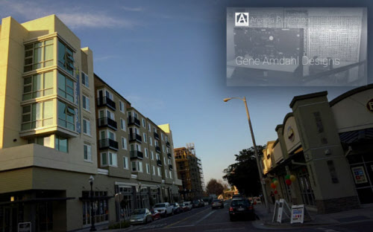
Field Tripが名所旧跡で観光案内
Notes:
シリコンバレーを歩くと、コンピューター開発の歴史を「Field Trip」が案内してくれる。Field TripはGoogleが開発したスマホ向けアプリで、これをGoogle Glassで展開している。
Field Tripは利用者の位置を認識し、近くの名所旧跡をGoogle Glassに表示し、観光案内する。上の写真がその様子で、「Gene Amdahl Designs」というタイトルで、Gene Amdahl氏によるコンピューター開発の歴史を紹介している

Slide 34
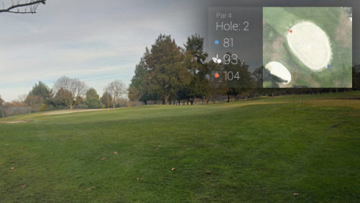
ゴルフ場ではキャディー役
Notes:
ゴルフ場では「GolfSight」がキャディーの役割を担う。このアプリはコース上で、現在地からピンまでの距離を表示する。下の写真はサニーベール・ゴルフ場の二番ホールで、現在地からピンまでの距離が93ヤードであることを示している。

Slide 35
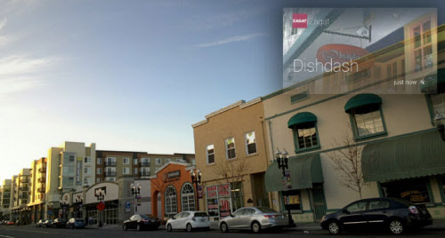
広告メディアとして大きな可能性
Notes:
先に紹介したField Tripは名所旧跡だけでなく、お薦めのレストランも教えてくれる。下の写真がその様子で、この近くにZagat（Googleが2011年に買収）が推奨する「Dishdash」というトルコ・アラブ料理店があることを示している

Slide 36
Android OSで動作するGoogle Glass
コンピュータを中心に音楽、映画などのコンテンツを楽しむ「IT生態系」の原点、アップルの「デジタルハブ構想」をiTunes StoreとiPodで実現し、今やiPhoneの発明によって巨大なエコシステムが構築されたように、Googleの目指す未来にはAndroidがある
その1つがAndroid OSで動作するGoogle Glass。これはメガネの形をしたヘッドマウントデバイスで、Googleサービス上で保存しているさまざまな情報を視界に映し出したり、逆にカメラで撮影・記録してGoogleサービス上で活用することもできる。

Slide 37
GOOGLE グラス メガネ型情報通信端末
Google MapsやSteet Viewの映像表示。映像と文字情報で道案内。音声認識機能を備える
視線追跡による広告課金システムで特許
誰がどのようなものに興味を持っているかをトラッキングし、その商品に近づくと知らせたり自動的に広告が表示されるといった、デジタルサイネージの先を行くことも技術的には可能
自動車などの移動体のインテリジェント化、さらには、スマートシティの実現など、あらゆる可能性がある

Slide 38
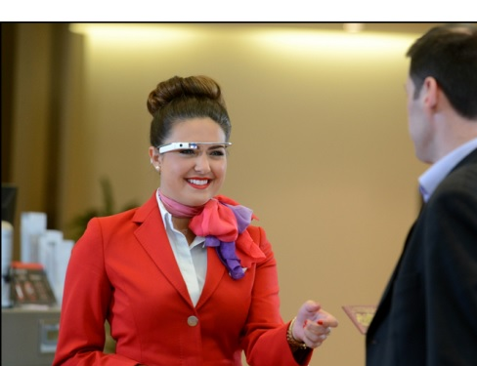
英国航空会社 Google Glassでコンシェルジュサービス
Heathrow空港のVirgin Atlanticスタッフ、試験的にGoogle Glass Sony SmartWatch 2着用
コンシェルジュ：個人特化サービス提供可能
フライト情報や天気等最新情報を伝達、外国語翻訳も容易になり外国人乗客とのコミュニケーションが円滑
乗客の食べ物や飲み物の好みも把握

Slide 39
Google MapsとStreet View
地球上すべての地理情報をデータ化
航空写真地図、地表の風景、地下施設、建物内などの実際の画像を無料で提供
リアリティの高い3D Earthビューサービス開始
Street Viewの撮影は、一般的な地表（道路）での車載カメラによる撮影は、特に変化の激しい都市部では定期的に継続
主要な駅、地下街、大型商業施設をはじめ、富士山のStreet Viewまで公開されるという、徹底した撮影を全世界で展開

Slide 40
Google Glassと盗撮問題
全米映画協会（Motion Picture Association of America）からは「Glassはいまのところコンテンツの盗撮につながるような重要な脅威とは感じられないとの認識」などとする声明
Glassに対しては、すでにプライバシーやビジネス、安全上の理由などから規制を求める声が上がっており、米国では一部のバーやカジノ、レストランなどで使用を禁止する動きも進んでいる。
カリフォルニア州で、自動車運転中にGlassを着用していた女性ドライバーをめぐる裁判も行われていたが、結局「運転中に女性のGlassの電源がオンになっていたことを証明するものがない」としてハイウェイパトロール側の訴えが却下されていた。

Slide 41
監視カメラ
Google Glass最大の特徴は、スマートフォンで行っているようなことを、手を使わずに声やまぶたの動きで行うことができ、通信機能を備えているので、見ている風景を他人と同時に共有することもできます。
顔写真は、銀行口座、年収についで、他人に知られたくない個人情報の3番目（内閣府2006年世論調査）
顔認証技術を組み合わせ、ネットにアップされている顔写真などと自動照合することによって、向こうから歩いてくる見ず知らずの人が、どこの、だれだかが瞬時に分かる仕組みもすでに実用化
公共の場で個人的に使用されるGoogle Glassは、まさにプライバシーを侵害する「動く監視カメラ」となる

Slide 42
自主規制
一般に、日本の携帯電話のカメラは、撮影時にシャッター音を発する仕様になっている。これは盗撮を抑止するために、携帯電話業界が一体となって自主規制しているもので、法令で義務づけられたものでは無い。世界で初めて携帯電話にカメラを搭載したのは、日本のメーカーであり、盗撮問題の広がりを受け、業界で自主規制の枠組みの中で仕様を作成した経緯がある。

Slide 43
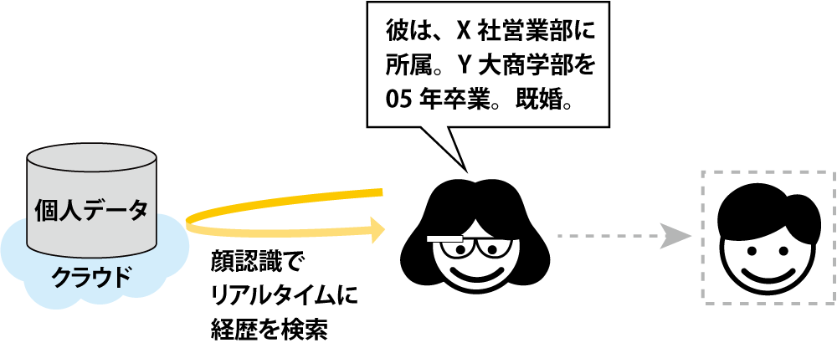
なぜグーグルは顔認識アプリを禁止するのか？ ウェアラブル元年、プライバシー保護のルール整備が急務

Slide 44
目⇒ウェアラブル

Slide 45
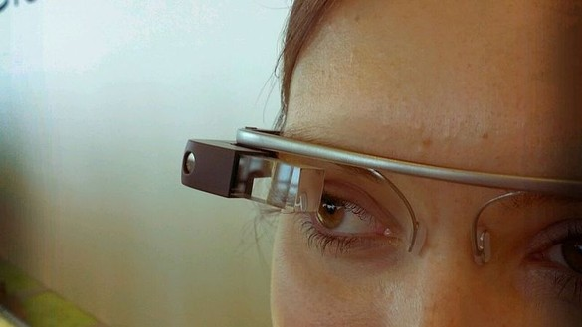
https://www.youtube.com/watch?v=9Eabp3Jpy-I&feature=player_embedded テニス

Slide 46
声やまぶたの動きで操作できる、メガネ型のウェアラブルコンピュータGoogle Glassは、目の前の仮想ディスプレイに地図やメールなどの情報を映し出すことができるとともに、見ている風景を静止画や動画として記録する機能をもっている

Slide 47
Android OSで動作するGoogle Glass
コンピュータを中心に音楽、映画などのコンテンツを楽しむ「IT生態系」の原点、アップルの「デジタルハブ構想」をiTunes StoreとiPodで実現し、今やiPhoneの発明によって巨大なエコシステムが構築されたように、Googleの目指す未来にはAndroidがある
その1つがAndroid OSで動作するGoogle Glass。これはメガネの形をしたヘッドマウントデバイスで、Googleサービス上で保存しているさまざまな情報を視界に映し出したり、逆にカメラで撮影・記録してGoogleサービス上で活用することもできる。

Slide 48
GOOGLE グラス メガネ型情報通信端末
Google MapsやSteet Viewの映像表示。映像と文字情報で道案内。音声認識機能を備える
視線追跡による広告課金システムで特許
誰がどのようなものに興味を持っているかをトラッキングし、その商品に近づくと知らせたり自動的に広告が表示されるといった、デジタルサイネージの先を行くことも技術的には可能
自動車などの移動体のインテリジェント化、さらには、スマートシティの実現など、あらゆる可能性がある

Slide 49
英国航空会社 Google Glassでコンシェルジュサービス
Heathrow空港のVirgin Atlanticスタッフ、試験的にGoogle Glass Sony SmartWatch 2着用
コンシェルジュ：個人特化サービス提供可能
フライト情報や天気等最新情報を伝達、外国語翻訳も容易になり外国人乗客とのコミュニケーションが円滑
乗客の食べ物や飲み物の好みも把握

Slide 50
Google MapsとStreet View
地球上すべての地理情報をデータ化
航空写真地図、地表の風景、地下施設、建物内などの実際の画像を無料で提供
リアリティの高い3D Earthビューサービス開始
Street Viewの撮影は、一般的な地表（道路）での車載カメラによる撮影は、特に変化の激しい都市部では定期的に継続
主要な駅、地下街、大型商業施設をはじめ、富士山のStreet Viewまで公開されるという、徹底した撮影を全世界で展開

Slide 51
Google Glassと盗撮問題
全米映画協会（Motion Picture Association of America）からは「Glassはいまのところコンテンツの盗撮につながるような重要な脅威とは感じられないとの認識」などとする声明
Glassに対しては、すでにプライバシーやビジネス、安全上の理由などから規制を求める声が上がっており、米国では一部のバーやカジノ、レストランなどで使用を禁止する動きも進んでいる。
カリフォルニア州で、自動車運転中にGlassを着用していた女性ドライバーをめぐる裁判も行われていたが、結局「運転中に女性のGlassの電源がオンになっていたことを証明するものがない」としてハイウェイパトロール側の訴えが却下されていた。

Slide 52
監視カメラ
Google Glass最大の特徴は、スマートフォンで行っているようなことを、手を使わずに声やまぶたの動きで行うことができ、通信機能を備えているので、見ている風景を他人と同時に共有することもできます。
顔写真は、銀行口座、年収についで、他人に知られたくない個人情報の3番目（内閣府2006年世論調査）
顔認証技術を組み合わせ、ネットにアップされている顔写真などと自動照合することによって、向こうから歩いてくる見ず知らずの人が、どこの、だれだかが瞬時に分かる仕組みもすでに実用化
公共の場で個人的に使用されるGoogle Glassは、まさにプライバシーを侵害する「動く監視カメラ」となる

Slide 53
自主規制
一般に、日本の携帯電話のカメラは、撮影時にシャッター音を発する仕様になっている。これは盗撮を抑止するために、携帯電話業界が一体となって自主規制しているもので、法令で義務づけられたものでは無い。世界で初めて携帯電話にカメラを搭載したのは、日本のメーカーであり、盗撮問題の広がりを受け、業界で自主規制の枠組みの中で仕様を作成した経緯がある。

Slide 54
なぜグーグルは顔認識アプリを禁止するのか？ ウェアラブル元年、プライバシー保護のルール整備が急務

Slide 55
データブローカ（名簿屋）
パーソナルデータを保有する事業者等からデータを購入したり、インターネット上に掲載されている個人情報を収集したりして蓄積・解析し、主にマーケティング活動用に事業者へデータを販売している事業者
日本では、いわゆる「名簿屋」に相当し、主に中小・零細事業者が担っているが、米国では、これを上場企業やベンチャー企業が法令遵守に留意しつつ、巨大な資本を投下して大規模に行っているところに大きな違いがある

Slide 56
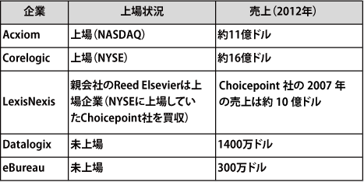

Slide 57
ウェアラブルコンピュータ⇒人工頭脳

Slide 58
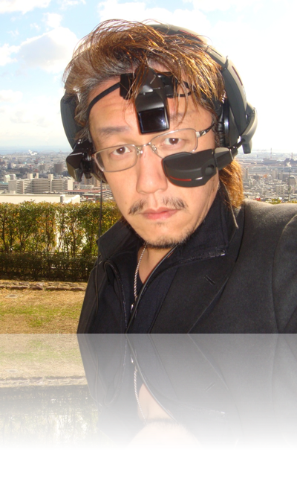
塚本昌彦
神戸大学大学院工学研究科教授 特定非営利活動法人ウェアラブルコンピュータ研究開発機構理事長

Slide 59
ウェアラブル・コンピューター 2018年年間５億台の出荷量を予測：
米国調査会社、ウェアラブル・コンピューターの出荷量は2018年4億8500万台と予測
東京モーターショーで日産はメガネタイプのウェアラブル・コンピューター「NISSAN 3E」発表
ウェアラブル・コンピューターと車が連携すれば、人々の移動に様々な変化
2018年予定準天頂衛星により、GPS機能向上、数センチメートル単位での位置計測可能
旅行者の現在位置を特定し、最適情報提供をウェアラブル・コンピューターへ送ることが容易

Slide 60
目と手 ⇒ 人工頭脳への一里塚
直立歩行が可能となり、手が解放された
手を見つめ動かす脳の発達により、意識が発生
ウエアラブルコンピューティングが、目と手に集中するのも進化の過程
富士通がグローブ型のウェアラブル端末を開発--ジェスチャ操作で作業を短縮
スマホのイヤホンジャックに挿して温度が測れる小型センサー「Thermodo」

Slide 61
脳に近いニューラルネットワーク
膨大なGoogleのデジタルデータ。そこには、地理情報だけではない。これまで全世界の人々が検索、閲覧してきたWeb上の行動のトラッキングデータも、Google Appsを使う企業のITシステム上での活動データも、何もかもが含まれている。Googleはまるで、世界の情報すべてをデジタル化し、この世を支配しようとしているかのようだ。

Slide 62
非言語世界への進出
Googleは人工知能の新興企業DeepMind買収
「深層学習（Deep Learning）」というAI新分野の探究のための人材を雇い入れている
見ているものや聴いているもの、触れているものが何であるかを教えられなくても、言語や言葉や物質世界を理解することができる「脳に近いニューラルネットワーク」の構築に取り組んでいることを紹介
http://wired.jp/2014/01/29/google-buying-way-making-brain-irrelevant/

